Slide 1
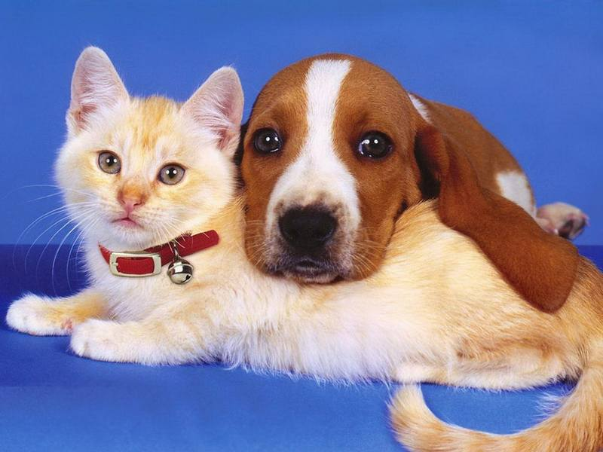
АНИМАЛОТЕРАПИЯ – лечение животными
Презентация для родителей.
Подготовила:
Воспитатель МАДОУ детский сад № 14 г. Липецка
Шершнева Алла Николаевна

Slide 2
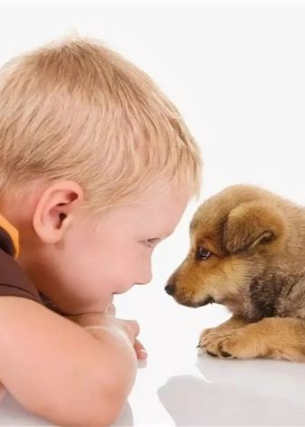
Что такое анималотерапия?
Сам термин анималотерапия интерпретируется как метод лечебно-терапевтического воздействия при помощи домашних животных, с использованием как непосредственного контакта с животным, так и их изображения, игрушек и образов.

Slide 3
Точно неизвестно с какого именно периода развития человечества начал использоваться этот метод. С давних времен человек, живя в тесной взаимосвязи с природой, находил в ней источник здоровья. Когда началось бурное развитие медицины, появлялись все новые и новые методы лечения, в том числе и с помощью животных. Так, наряду с традиционными в то время средствами лечения невроза – хождением босиком и обливанием ледяной водой, советовали лечебные прогулки верхом на лошадях. Даже известный древнегреческий врач Гиппократ, еще в V веке до н.э. советовал верховую езду, как лечебный метод.
Но не только взаимодействие с лошадьми использовали в медицине. Так, Древние египтяне наделяли целебными свойствами кошек, греки – собак, а в Индии практиковалась терапия с использованием пения птиц.
В том виде, который известен нам сейчас, принципы анималотерапии начали свое развитие с канистерапии – лечением с помощью собак. В 1796 году в английском графстве Йоркшир, впервые начали использовать собак для лечения душевных недугов. В результате у больных значительно снизилась частота приступов и общий уровень агрессивности.
Позже, в ХХ в. американский ученый Б. Левинсон предоставил этому методу широкий резонанс и как следствие, анималотерапия была признана как самостоятельный метод лечения на международном уровне.
На современном этапе существует развитая сеть центров оказания психотерапевтической помощи средствами анималотерапии с использованием одомашненных животных. Основными специалистами, работающими с данным методом, являются медики, психологи и тренеры.

Slide 4
Функции анималотерапии
Психофизиологическая функция. Взаимодействие с животными может снимать стресс, нормализовать работу нервной системы, психики в целом.
Психотерапевтическая функция. Взаимодействие людей с животными может существенным образом способствовать гармонизации их межличностных отношений.
Реабилитационная функция. Контакты с животными являются дополнительным каналом взаимодействия личности с окружающим миром, способствующим как психической, так и социальной ее реабилитации.
Функция удовлетворения потребности в компетентности. Потребность в компетентности, выражаемая формулой "я могу", является одной из важнейших потребностей человека.
Функция самореализации. Одной из важнейших потребностей человека является потребность в реализации своего внутреннего потенциала, потребность быть значимым для других, представленным в их жизни и в их личности.
Функция общения. Одной из важнейших функций, которую могут осуществлять животные в процессе взаимодействия человека с ними - это функция партнеров общения.

Slide 5
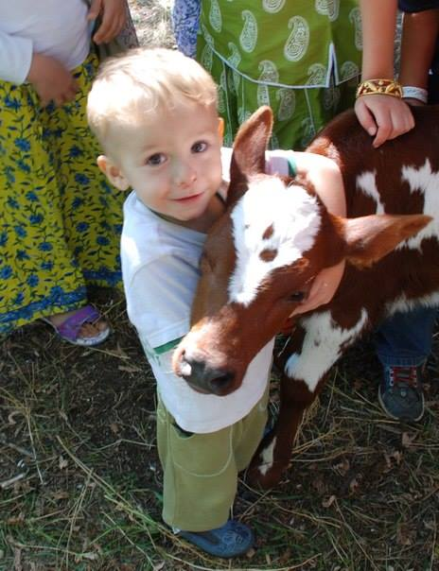
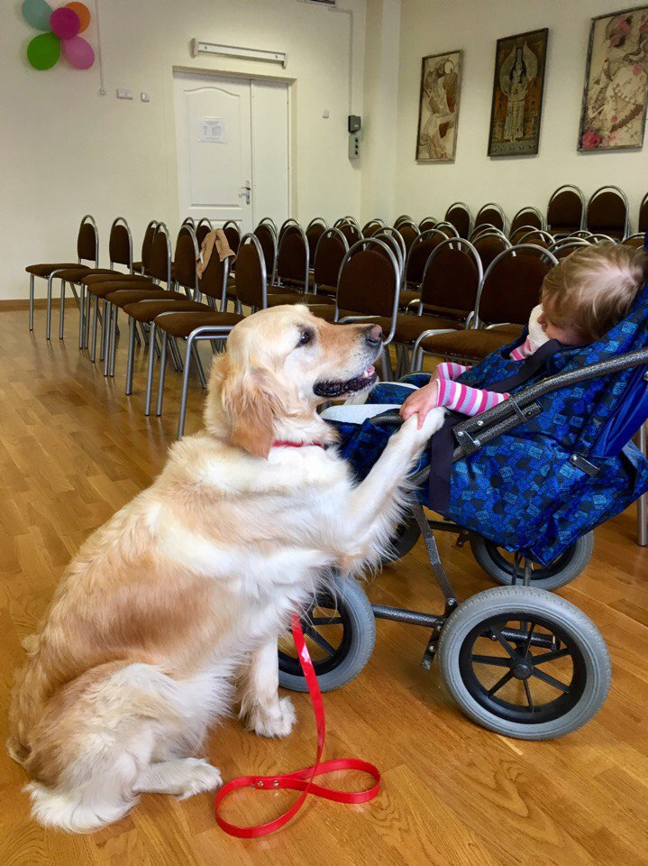
Основные категории анималотерапии
Ненаправленная – заключается в ежедневном общении со своими домашними любимцами, без профессионального психотерапевтического воздействия.
Направленная – используется в конкретных лечебных целях, под руководством специалиста. В данном случае общение происходит со специально обученными животными.

Slide 6
Иппотерапия (лошади)
Фелинотерапия (кошки)
В зависимости от того, какое животное используется, анималотерапия делится на:
Канистерапия (собаки)
Энтомотерапия (насекомые)
дельфинотерапия
Гирудотерапия (пиявки)

Slide 7
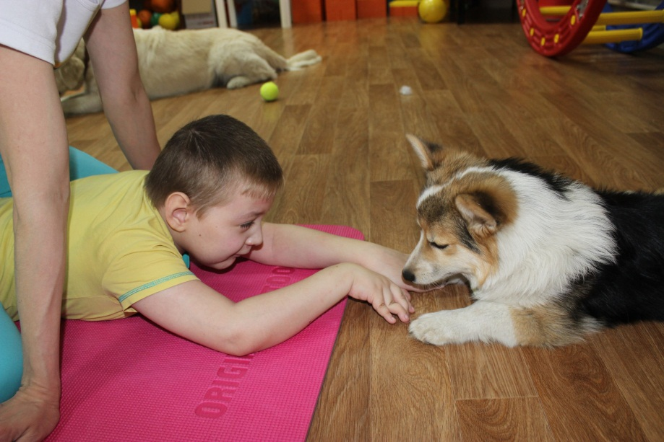
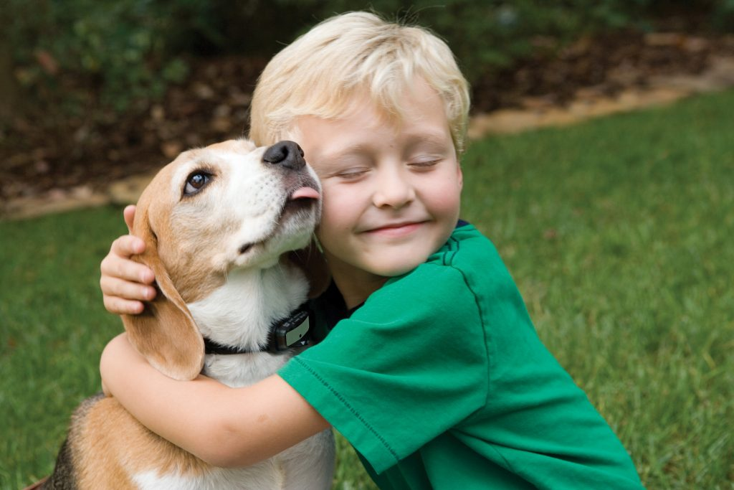
Канистерапия – лечение с помощью собак. Занятие проходит со специально обученной собакой, которая может быть как основным методом, так и сопроводительным при различных психотерапевтических воздействиях, и даже на занятиях логопеда. Так как собака оказывает сильное положительное эмоциональное влияние, ее помощь необходима при развитии мотивации двигательной активности, лечению последствий стрессогенных ситуаций, улучшению способности концентрации внимания, устойчивой стабилизации психического состояния при аутизме, ДЦП, гиперактивности, синдроме Дауна. Для канистерапии отбираются определенные породы собак, которые благосклонно относятся к человеку, терпеливы и неагрессивные, не декоративные.

Slide 8
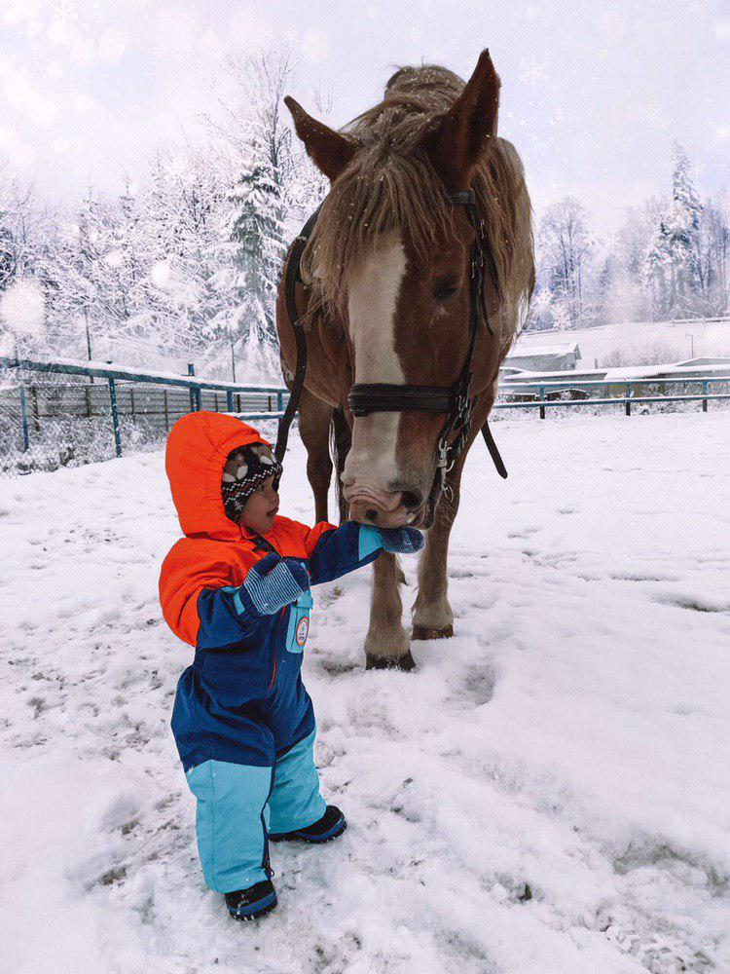
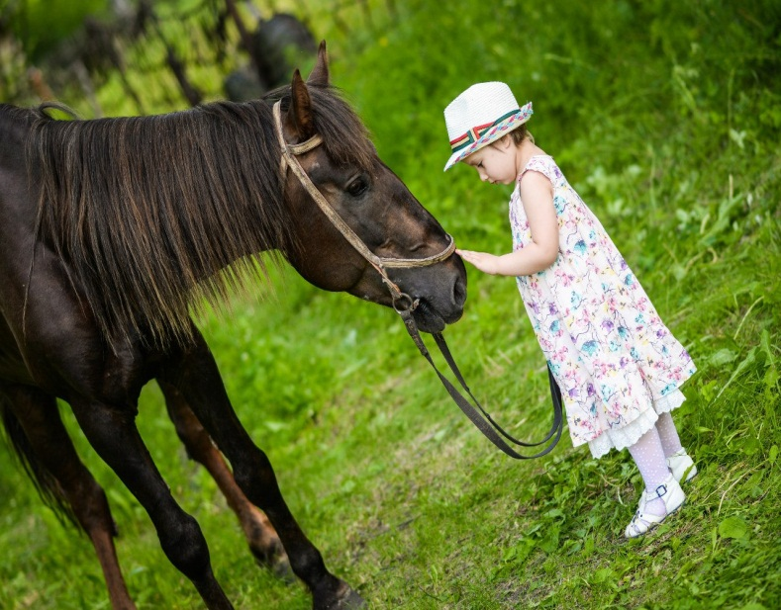
Иппотерапия – терапия с помощью лошадей. Может использоваться для всех возрастных категорий. Показана при психических и неврологических нарушениях, а также при физиологических проблемах, таких как последствия инсультов, паралич, ДЦП. Езда развивает координацию и способствует укреплению мышц разных групп. Также происходит массаж ног за счет движений тела животного, что улучшает кровообращение в нижних конечностях. Основной способ езды – аллюр.

Slide 9
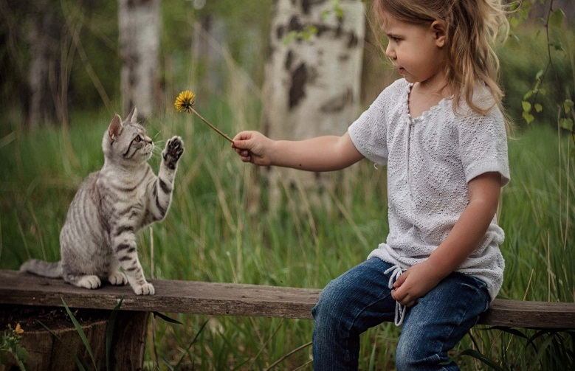
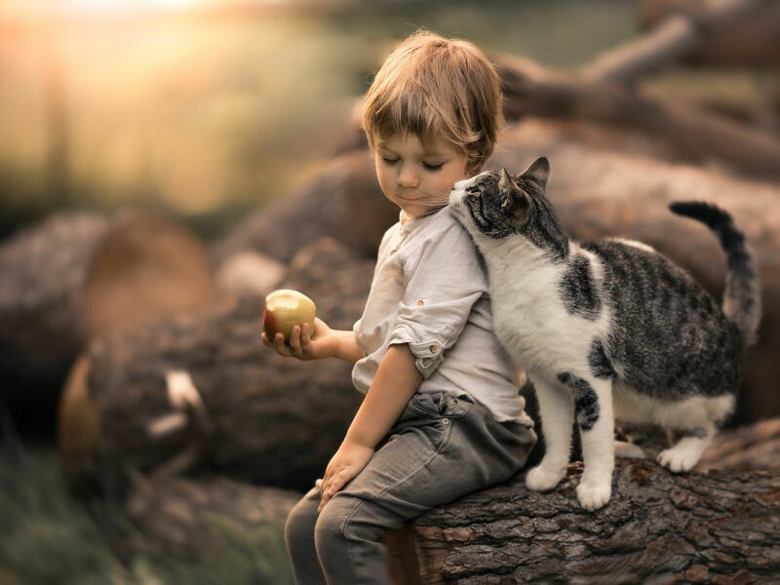
Фелинотерапия – лечение общением с кошками. Многие люди даже в домашних условиях не могли не заметить, что кошка – удивительно чуткий диагност. Она ложится на место, которое болит, а так, как температура тела животного выше, чем у человека, довольно быстро наступает облегчение и боль проходит. Но это не единственное свойство котов. Благодаря безмятежному отношению к жизни, они способны создать расслабляющий эмоциональный фон и пригодятся при лечении большинства недугов. Полчаса погладьте кошку – и ваше давление и сердечный ритм в норме. Также, кошки являются незаменимыми при лечении психоэмоциональных нарушений, заболеваниях дыхательных путей, и опорно-двигательного аппарата.

Slide 10
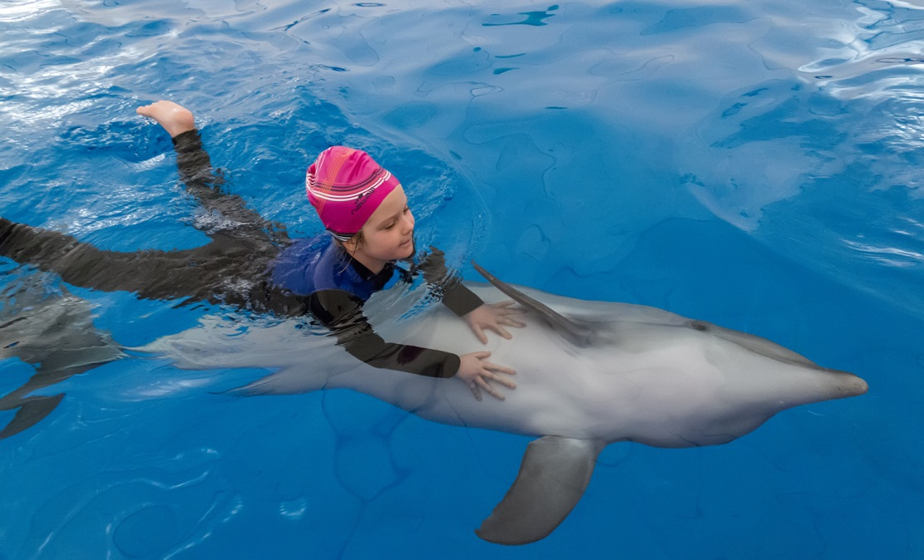
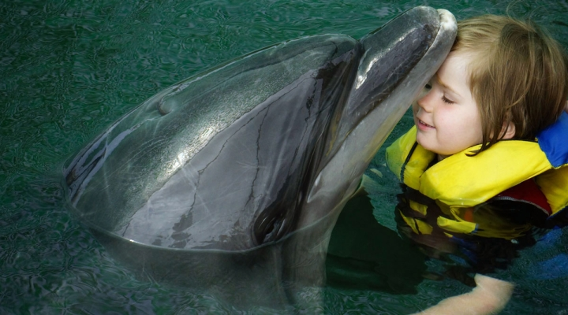
Дельфинотерапия – лечение с помощью дельфинов. Эти животные являются одними из самых умных на планете и просто незаменимы при лечении проявлений ДЦП, аутизма, синдроме Дауна, депрессивных расстройствах, умственной отсталости и тому подобного. Процесс прохождения сеанса дельфинотерапии предполагает выполнение определенных упражнений под наблюдением специалиста, поэтому не стоит путать его с простым плаванием с дельфинами.

Slide 11
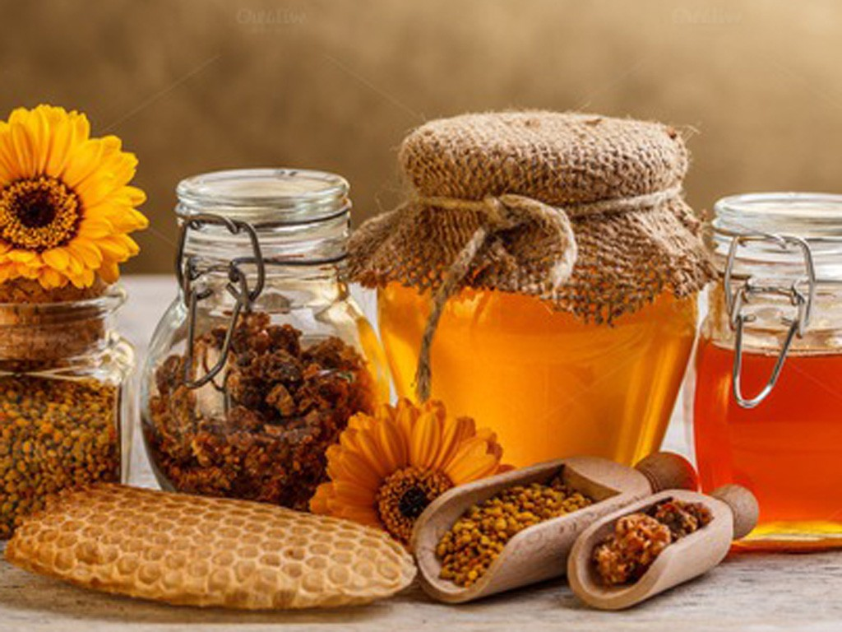
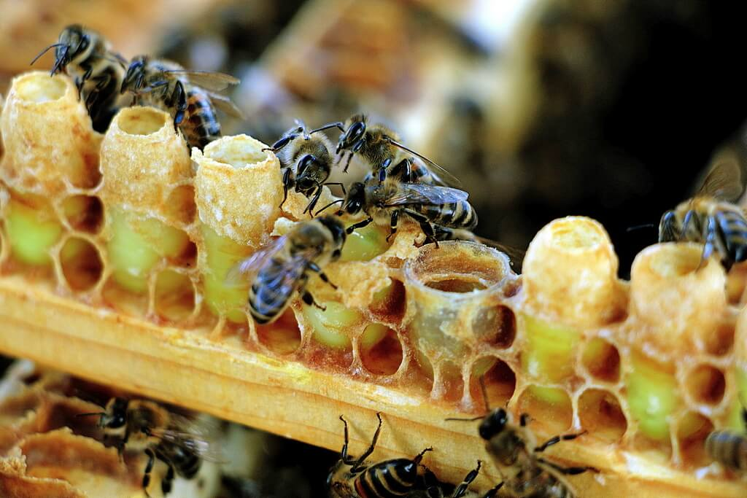
Энтомотерапия – терапия с помощью насекомых. В основном речь идет об использовании продуктов, которые производят насекомые – яд, пчелиный мед и тому подобное. Но нередко в народной медицине встречается лечение радикулита, венозного застоя и других недугов с помощью укусов насекомых. Отдельным подразделением данного вида является апитерапия – лечение пчелиным ядом.

Slide 12
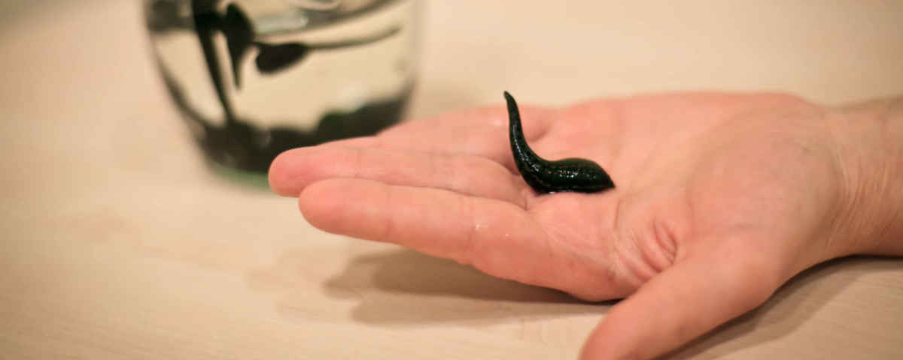
Гирудотерапия – лечение медицинскими пиявками. Используется при варикозном расширение вен, тромбозе, заболеваниях кожи, гайморите, гинекологических заболеваниях и т. д. Принцип использования основан на свойстве слюны этих животных проникать глубоко в кожу и разноситься кровеносными сосудами по всему организму. Но не стоит использовать этот метод самостоятельно.

Slide 13
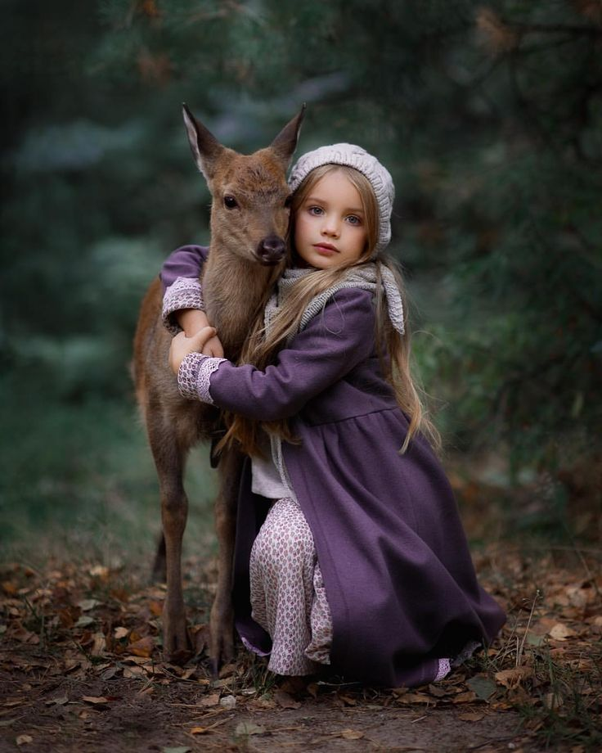
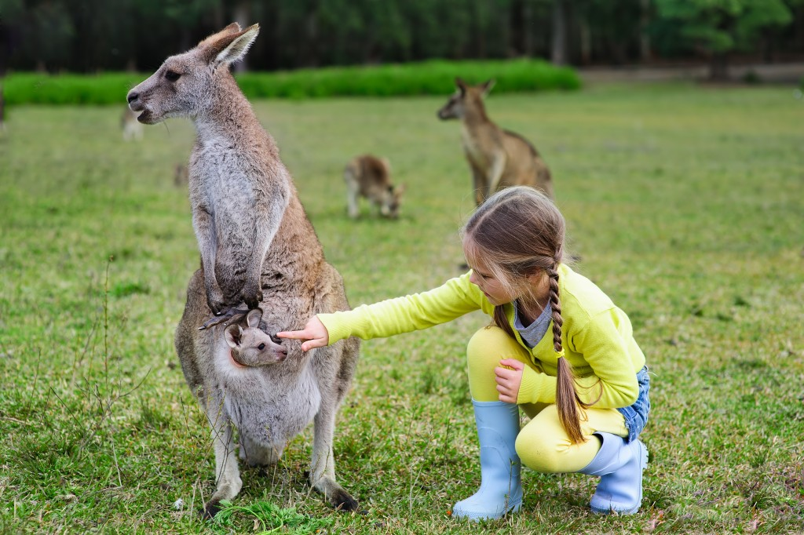
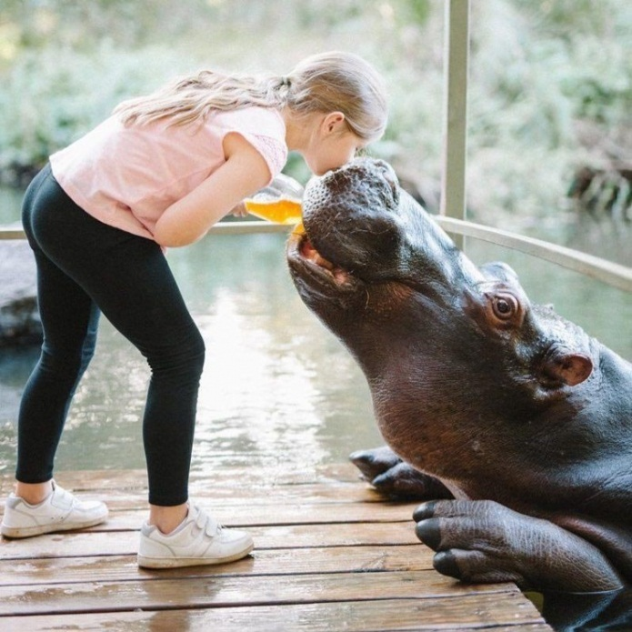
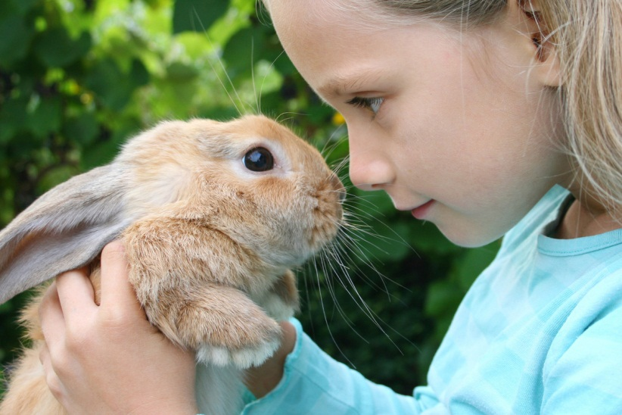
Сегодня существует более 2000 разновидностей животных для проведения анималотерапии. Среди них ламы, козы, кролики морские свинки, различные виды насекомых, в Австралии – кенгуру, а африканские племена используют даже крокодилов.

Slide 14
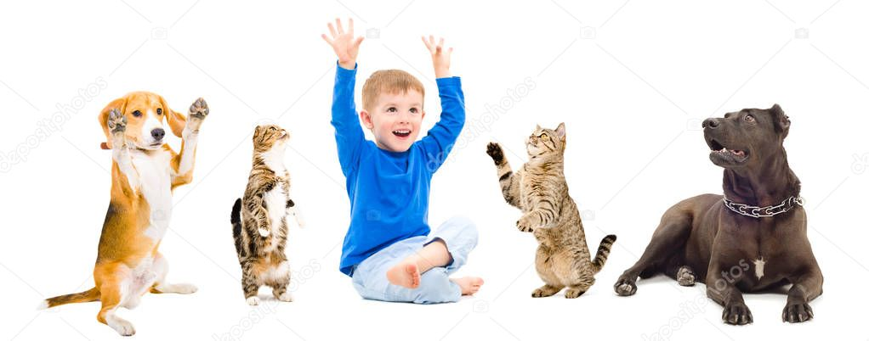
Противопоказания для проведения анималотерапии
Как и любой психотерапевтический метод, анималотерапия имеет свои противопоказания. В первую очередь – это разные виды аллергии на шерсть или слюну животного. Во-вторых, анималотерапия не применяется при острых инфекционных заболеваниях пациента. Также стоит подобрать вид данной терапии, в зависимости от индивидуальных предпочтений больного, ведь если человек будет чувствовать дискомфорт, страх или агрессию, то положительных результатов не ожидается.
Очевидно, что людям с тяжелыми расстройствами психики в остром периоде использования анималотерапии противопоказано. Так же, как и людям с тяжелыми нарушениями опорно-двигательного аппарата. Обязательным элементом, перед проведением анималотерапии является консультация с врачом.
В общем, анималотерапия является одним из самых безопасных методов лечения, который доступен для большинства пациентов. Много исследований доказывают, что даже обычное общение с домашними любимцами положительно влияет на здоровье хозяина, снижая общий уровень стресса и тем самым удлиняя ему жизнь.

Slide 15
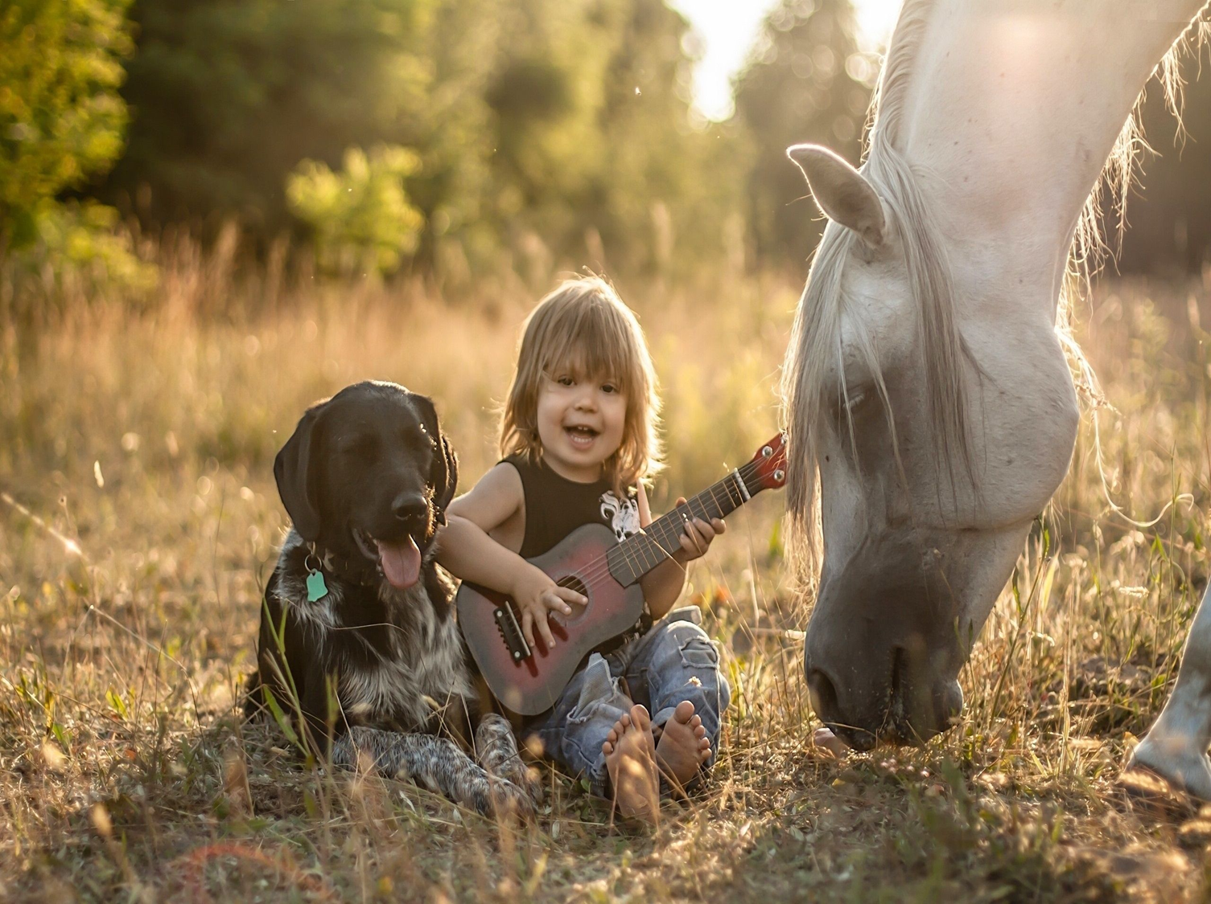
Спасибо за внимание!

